Slide 1
ZAGAĐENJE VODA

Slide 2
Kako bi živa bića mogla živjeti normalno, voda u kojoj žive ili voda koju koriste mora imati prirodan
kemijski sastav i prirodne karakteristike.
Kada se uslijed čovjekovog djelovanja značajno promjeni kemijski sastav vode, kao i odnosi koji u njoj vladaju, kažemo da je voda zagađena.

Slide 3
ZAGAĐENjE VODA Pod zagađenjem voda podrazumijeva se direktno ili indirektno unošenje supstanci ili topline u vodu , zrak ili zemljište, koje je rezultat aktivnost čovjeka, koje može biti štetno po ljudsko zdravlje i sva živa bića koja egzistiraju u bilo pojedinačno ili u vidu populacije-biocenoze izazivajuci njihova uginuća. Zagađujuće materije imaju uticaj na meteorološke, hidrološke i klimatske uslove pojedinih reona, velikih regiona i prostora čitave planete. Zagađenje vodenih resursa može biti: hemijsko, radioaktivno, mikrobiološko, organsko, minerološko i toplotno. Hemijsko zagađenje čini niz metala i teski ugljovodonici-hlorirani (pesticidi,polihloritani, bifenili), naftni(benzapirani, metilnaftilen), te sirova nafta i naftni proizvodi.

Slide 4
Po mestima nastanka izvori zagađivanja se dijele na: kontinentalne, atmosferske i morske. Među kontinentalne izvore zagađivanja ubrajaju se rafinerije nafte, gradske kanalizacione vode i vode industrija koje se neposredno ispuštaju u reku i druge površine pod vodom. U mikrobiološka zagađenja koja dolaze sa zagađenih gradskih i industrijskih područja te putem kanalizacija u reke, spadaju patogeni mikroorganizmi koji se aktivno razvijaju u vodi, imajući značajnu ulogu u lancu ishrane. Termo elektrane kao i nuklearne elektrane formiraju opasne zagrejane vode koje u rekama i jeyerima već kod povećanja temperature od 3-4o C menjaju uslove biocenoze vodenih organizama i izazivaju promjene flore i faune u vodenoj sredini do neželjenih razmjera

Slide 5
IZVORI ZAGAĐENJA
Stoljećima su ljudi u vodu bacali svoj otpad. Danas vodu zagađuje i vodeni promet, gnojiva i pesticidi sa obradivih površina, otapala i deterdženti iz domaćinstava i tvornica, metali iz industrijskih procesa (npr. olovo i živa). Svi ovi zagađivači nalaze svoj put do rijeka i preko njih dolaze do mora. Zagađujuće tvari dospijevaju do vode direktnim i indirektnim putevima.
Direktni oblici zagađivanja podrazumijevaju formiranje posebnih otpadnih voda u koje čovjek ubacuje štetne tvari koje, po pravilu, direktno izljeva u riječne tokove. Kada štetne tvari dolaze iz industrijskih postrojenja, govorimo o industrijskim otpadnim vodama , a kada dolaze iz domaćinstva i urbanih sredina, govorimo o komunalnim otpadnim vodama. I jedne i druge u sebi nose ogromne količine zagađujućih tvari, koje na kraju završavaju u rijekama.

Slide 6
Voda se indirektno zagađuje u procesu otapanja štetnih kemijskih tvari u zemljištu. Na tom putu one lagano prelaze u podzemne vode, odakle procesima prirodnog kruženja vode sigurno dolaze do rijeka, jezera, mora. Zagađenje vode ponekad je i posljedica nesreća.
Npr , brodovi koji transportiraju naftu ponekad se oštete uslijed oluje ili sudara. Kada nafta iscuri sa broda, ona se razlije po površini otvorenog mora ili rijeke , a vodenim strujama dolazi i do obale. Tada na tisuće bespomoćnih ptica i životinja strada, a ekološke posljedice postaju nebrojive.

Slide 7
ZAŠTITA OD ZAGAĐENJA VODE
Racionalno koristiti vodu
Spriječiti nastajanje velikih količina otpadnih voda na samom izvoru
Koristiti biorazgradive deterdžente jer na taj način pomažemo biološku razgradnju
Koristiti omekšivač vode umjesto omekšivača za rublje, jer meka voda smanjuje potrošnju deterdženta i štiti mašinu, a nastale otpadne vode su prihvatljivije za vodotoke,
Voditi računa o tome šta bacamo u kanalizaciju, jer trebamo imati na umu da će to završiti ili u postrojenju za prečišćavanje otpadnih voda ili u vodotoku (što je kod nas češći slučaj)
Koristiti prirodna gnojiva umjesto umjetnih
Fosfor, iako jedan od osnovnih elemenata za život, u prevelikim količinama postaje zagađivač. On uzrokuje brzi razvoj algi i biljaka, koje koriste više kisika iz vode , i na taj način narušavaju ravnotežu organizama u vodi.

Slide 8
Ne odlagati otpad u blizini izvorišta pitke vode i vodotoka
Ne sjeći šume u blizini izvorišta
Kontrolirati eroziju tla na vlastitom imanju sadnjom biljnog pokrivača i stabiliziranjem područja sklonog erozijama
Ne odlagati staro motorno ulje u blizini vodnih resursa (jedna litra ulja zagadi preko milijun litara vode)
Pažljivo odlagati baterije; jedna baterija od cinka može zagaditi od 5-30 m³ vode, jedna baterija od kadmija može zagaditi od 3000-15 000 m³ vode a samo jedna živina baterija može zagaditi do 30000 m³ vode
Prvi korak koji možemo od danas napraviti je pravilan izbor deterdženata. Korištenjem deterdženata bez fosfata direktno doprinosimo smanjenju količina fosfora u komunalnim otpadnim vodama i smanjenju zagađenja naših rijeka.

Slide 9
Razvojem ljudske zajednice, porastom broja stanovnika i njihovom koncentracijom u velikim gradovima, količina otpadnih voda znatno se povećala.
Podaci otkrivaju i to da smrt kao posljedica konzumacije zagađene vode nije rezervirana samo za stanovništvo zemalja u razvoju, već pogađa sve zemlje bez obzira na stupanj blagostanja u njima.

Slide 10
Morski otpad se svako ljeto povećava za 40 posto
Proizvodi od plastike danas čine 95 posto otpada koji pluta Sredozemnim morem ili leži na plažama. Većina plastičnog otpada u moru dolazi iz Turske i Španjolske, a slijede ih Italija, Egipat i Francuska. Zbog povećanog turizma, količina morskog otpada svako ljeto povećava se za čak 40 posto.
Veliki plastični dijelovi ozljeđuju, guše i često ubijaju morske životinje, uključujući i zaštićene i ugrožene vrste kao što su morske kornjače i sredozemne medvjedice.

Slide 11
"Zagađivači se prenose vjetrom i morskim strujama i desetljećima ostaju u okolišu. Kroz hranidbeni lanac mogu završiti u želucima životinja poput pingvina, tuljana ili kitova.

Slide 12
Tko to muti vodu?
Štetne tvari iz industrije
Nepročišćene otpadne vode iz kućanstava
Prekomjerno korištenje otrova i gnojiva u poljoprivredi
Betoniranje i asfaltiranje krajolika zbog izgradnje putova i cesta
Sječa šuma
Kisele kiše
Nemar, nepotrebni gubici u vodoopskrbnom sustavu RH

Slide 13
Zagađenje voda utječe na naše oceane, jezera, rijeke i pitku vodu, što postaje rašireno i globalno pitanje najviše zbog brojnih bolesti, zdravstvenih problema, pa čak i smrtnih slučajeva koji dolaze od onečišćenja voda.
Voda se smatra zagađenom kada su otkriveni uzročnici zbog kojih je došlo do kontaminacije

Slide 14
Postoji još jedna vrsta otpada koja se odlaže u more, to je radioaktivni otpad. Ova vrsta otpada je vrlo opasna jer širi radioaktivno zračenje. Spremnici u kojima je radioaktivni otpad pohranjen mogu korodirati i on tada može početi istjecati van iz spremnika u okoliš. Na taj način uzrokuje deformacije i genetske promjene u organizmima koje mogu biti kobne, pa čak i uzrokovati nestanak nekih vrsta koje žive u moru. Tako, na primjer, u Rusiji postoji 25 tisuća lokacija pod vodom na kojima se nalazi odbačeni radioaktivni otpad. Takva mjesta postoje još i u Baltičkom, Barentsovom, Bijelom i Crnom moru, te još u Ohotskom i Japanskom moru. Ni Jadransko more nije iznimka, pa tako na području Jabučke kotline postoje odlagališta opasnog i radioaktivnog materijala.

Slide 15
Zaključak : Svi znamo kako je voda ključna za život svih organizama na zemlji stoga ćemo za kraj još jednom ponoviti najvažnije značajke vode. Poboljšava naše zdravlje, donosi hranu i kisik u stanice a oslobađa se štetnih tvari. Hladi, ali i štiti od hladnoće naše tijelo. Dio je naše krvi, znoja i sline. Sastavni je dio većine stanica u našemu tijelu. VODA JE DRAGOCJENI RESURS! 'Princip svih stvari je voda, sve dolazi iz vode i sve se pretvara u vodu.‘ (Thales)

Slide 16
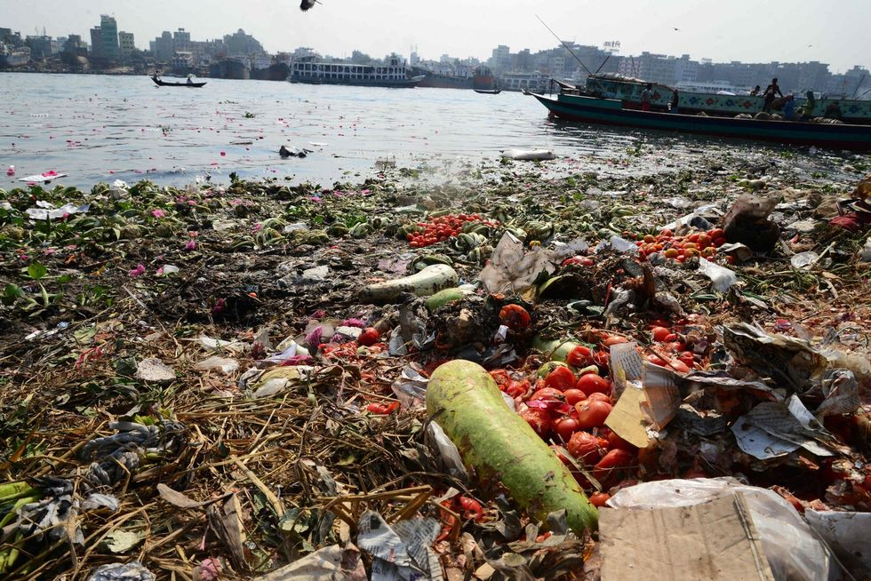
Jedna od najzagađenijih rijeka na svijetu Buriganga, u Dhaki

Slide 17
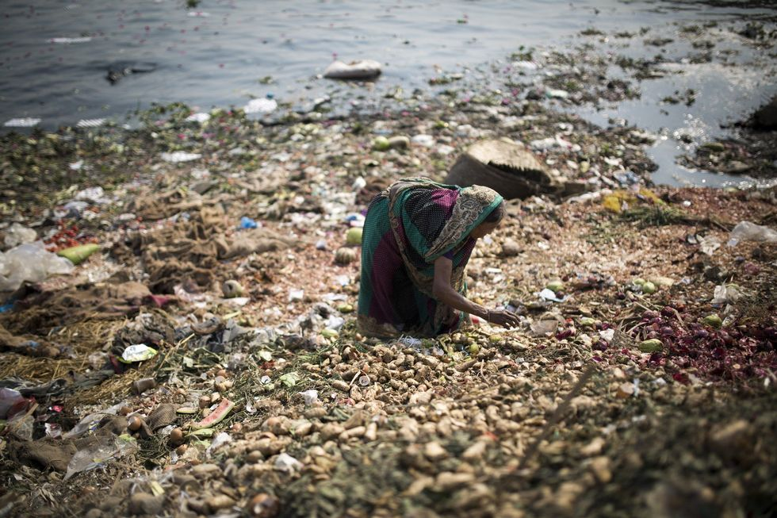
Žena skuplja upotrebljivo povrće na gomili smeća uz rijeku Buriganga

Slide 18
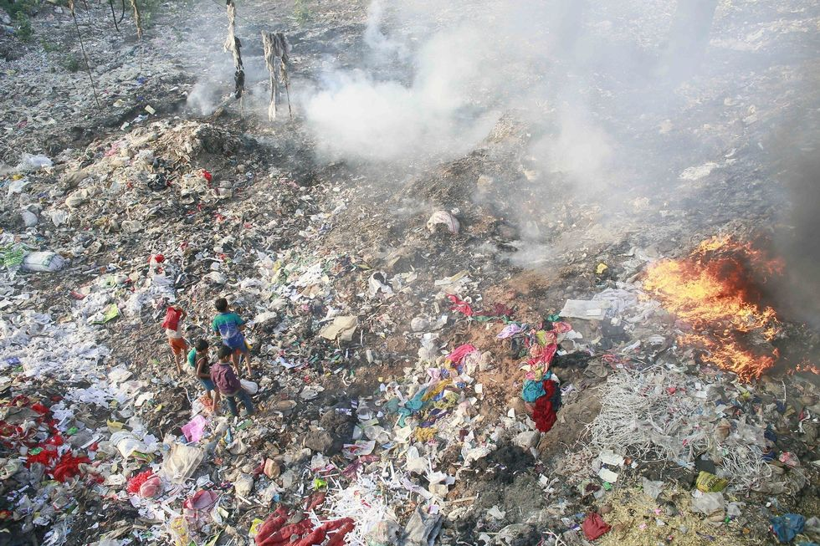
Smeće uz jednu od najprljavijih rijeka na svijetu Burigangu

Slide 19
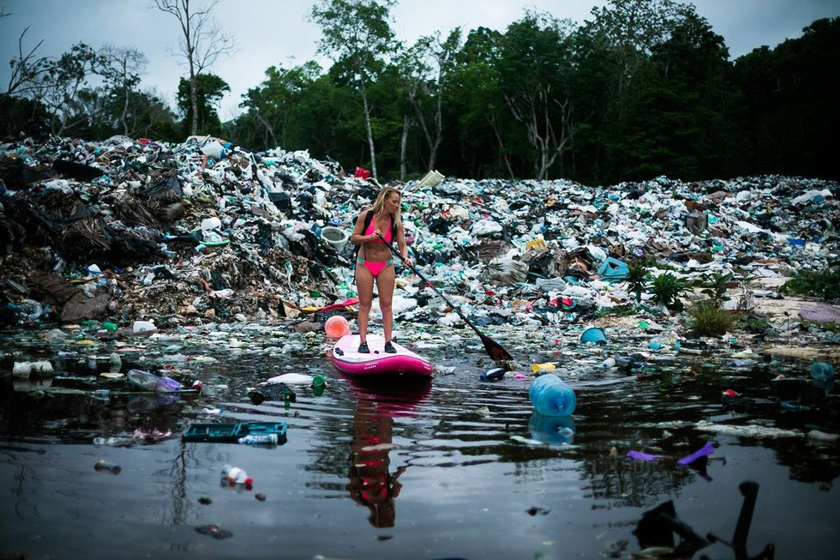
Aktivistica Alison Teal vesla kroz zagađenu vodu na Yucatanu u Meksiku

Slide 20
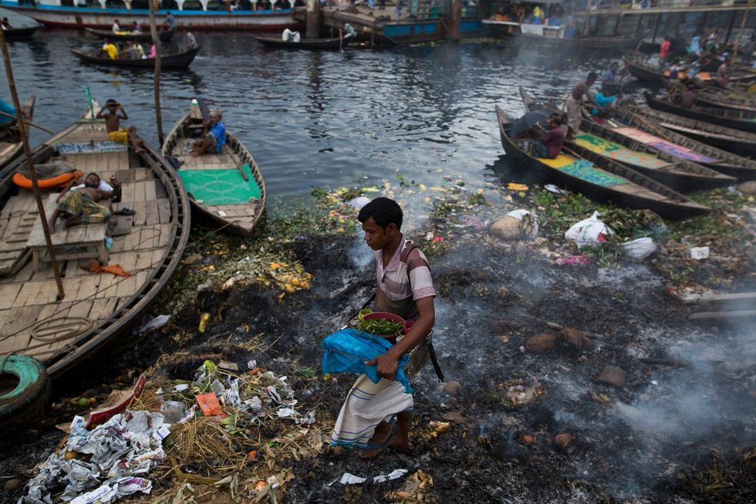
Jedna od najprljavijih rijeka na svijetu, Buriganga, teče kroz Dhaku

Slide 21
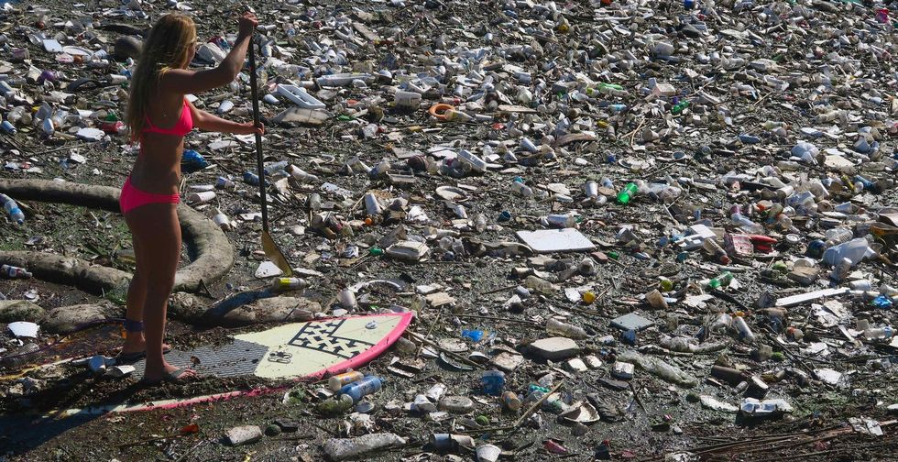
Aktivistica Alison Teal vesla kroz zagađeni zaljev u Los Angelesu

Slide 22
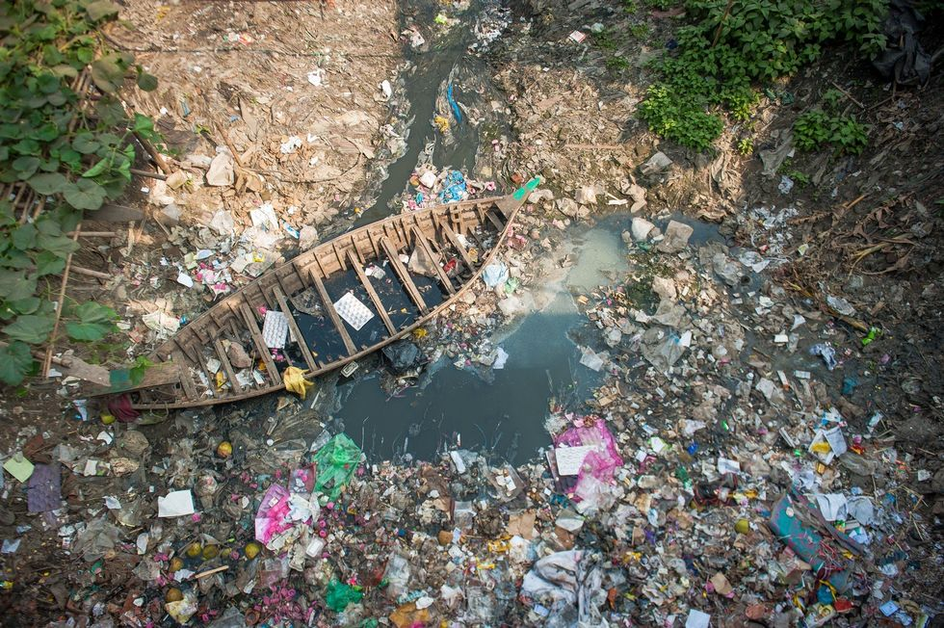
Jedna od najprljavijih rijeka na svijetu, Buriganga, teče kroz Dhaku

Slide 23
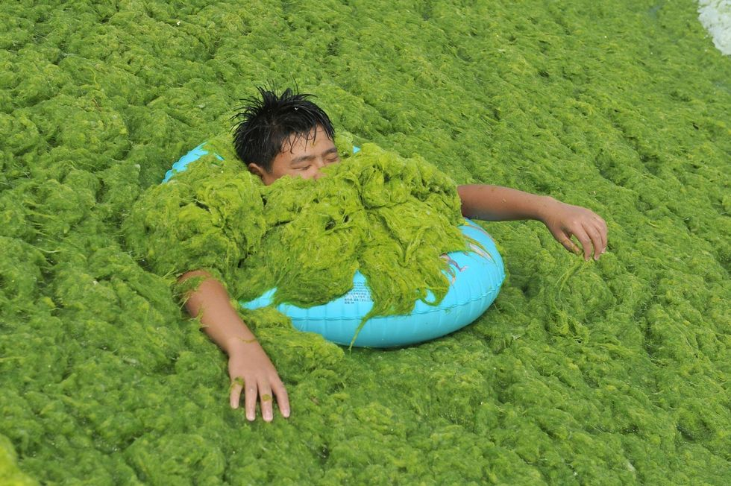
Alge u moru na kineskoj plaži u Qingdau

Slide 24
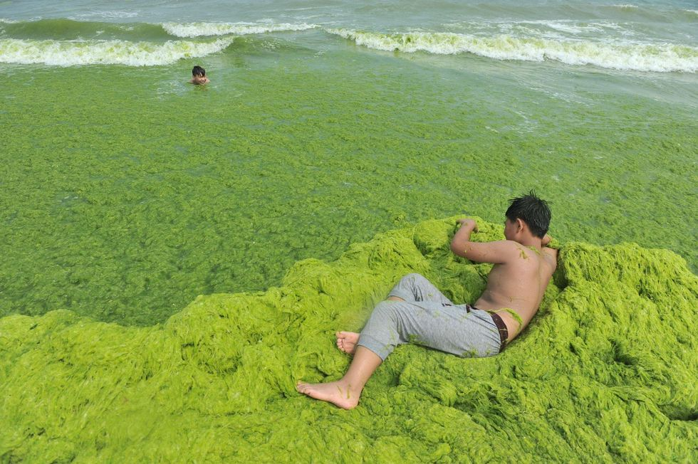
Alge u moru na kineskoj plaži u Qingdau

Slide 25
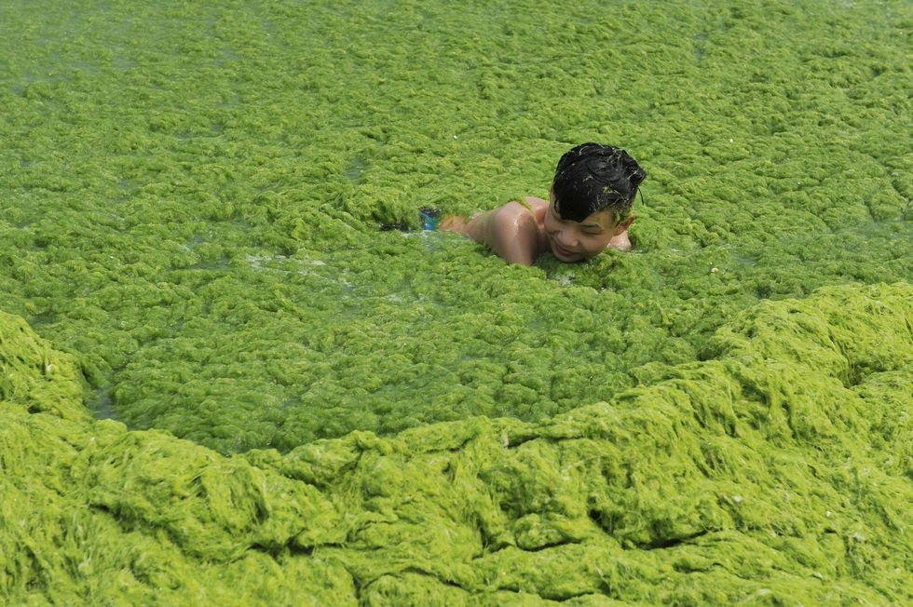
Alge u moru na kineskoj plaži u Qingdau

Slide 26
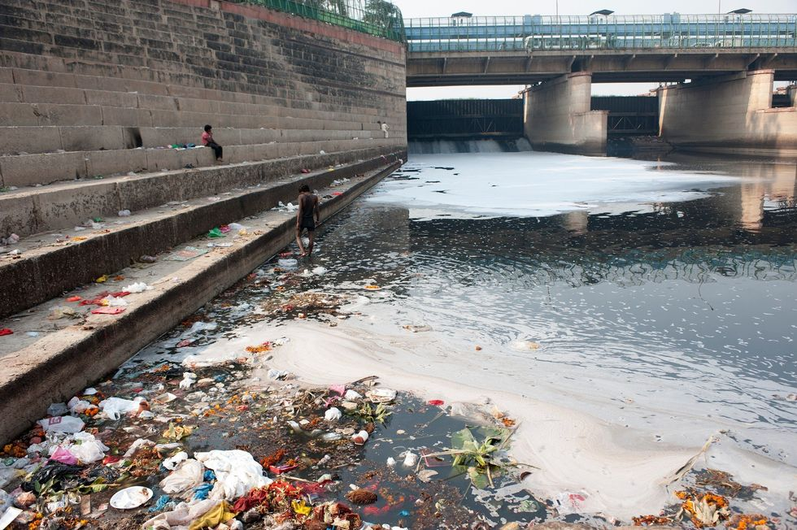
Pjenom i smećem prekrivena rijeka Yamuna u Indiji

Slide 27
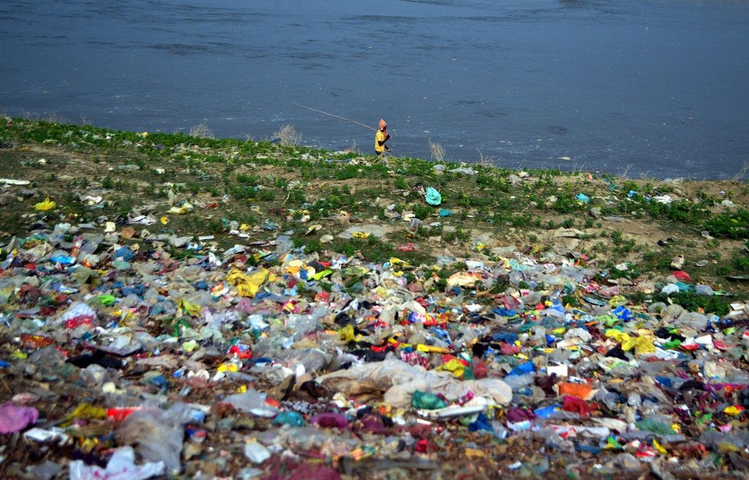
Smeće uz rijeku Ganges u Indiji

Slide 28
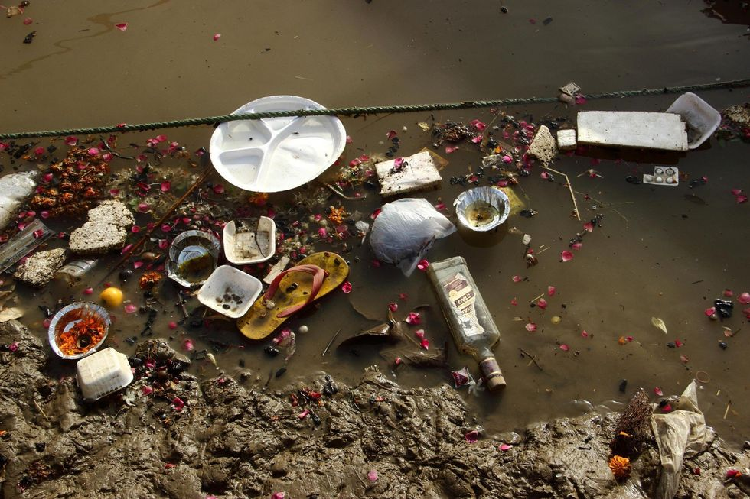
Zagađena rijeka Ganges u Indiji

Slide 29
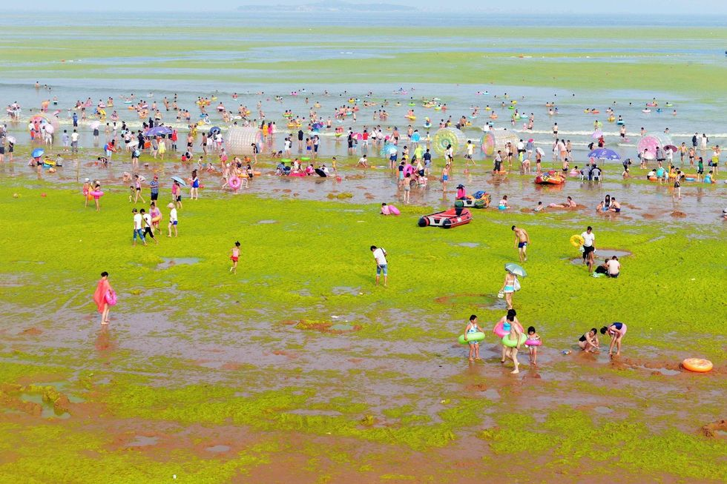
More na kineskoj plaži u Qingdau prekriveno morskom travom i algama

Slide 30
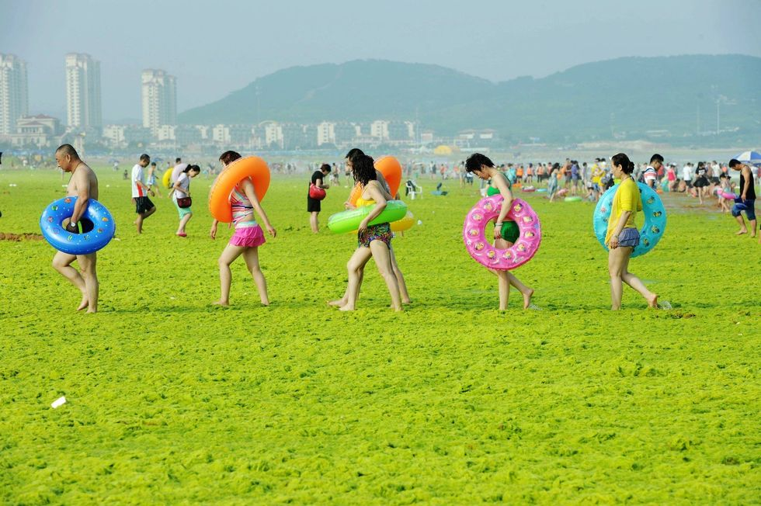
More na kineskoj plaži u Qingdau prekriveno morskom travom i algama

Slide 31
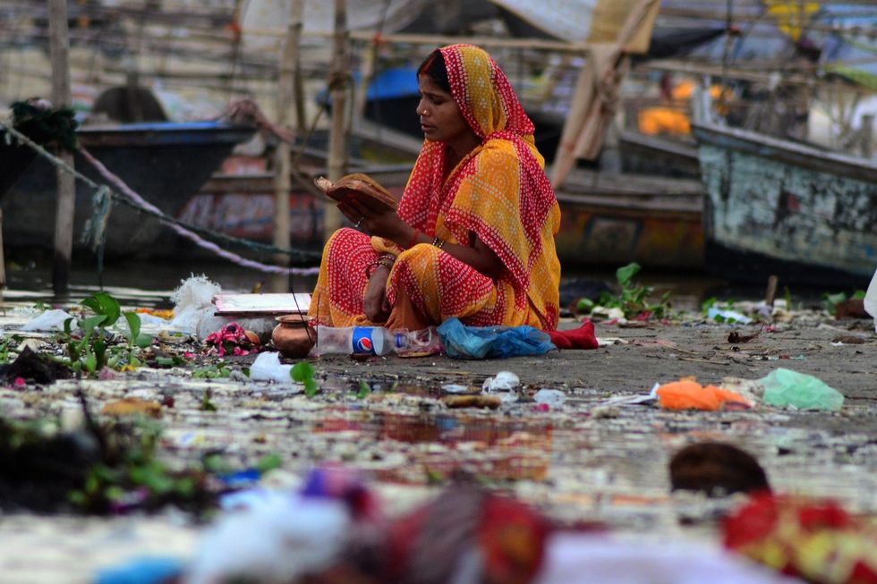
Žena se moli uz rijeku Ganges u Indiji

Slide 32
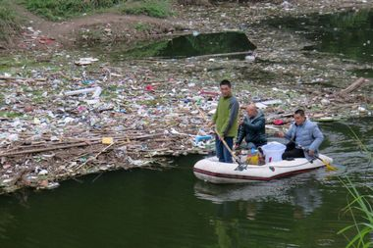
Zagađena rijeka u Chongqingu u Kini

Slide 33
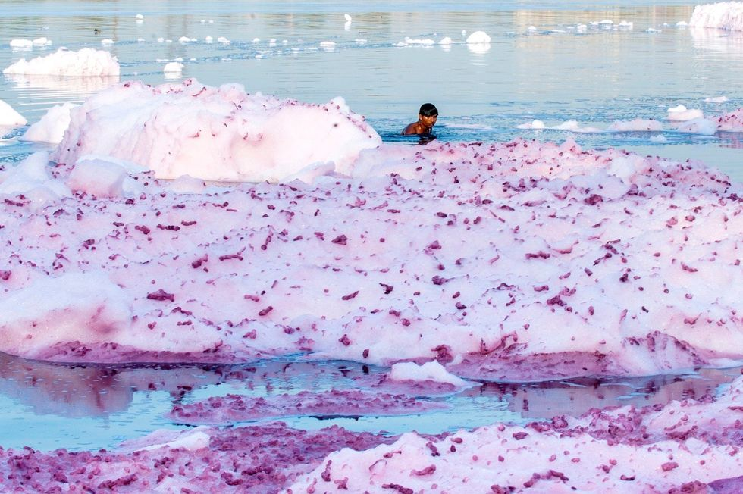
Debeli sloj pjene u rijeci Yamuna u Indiji gdje ljudi peru odjeću

Slide 34
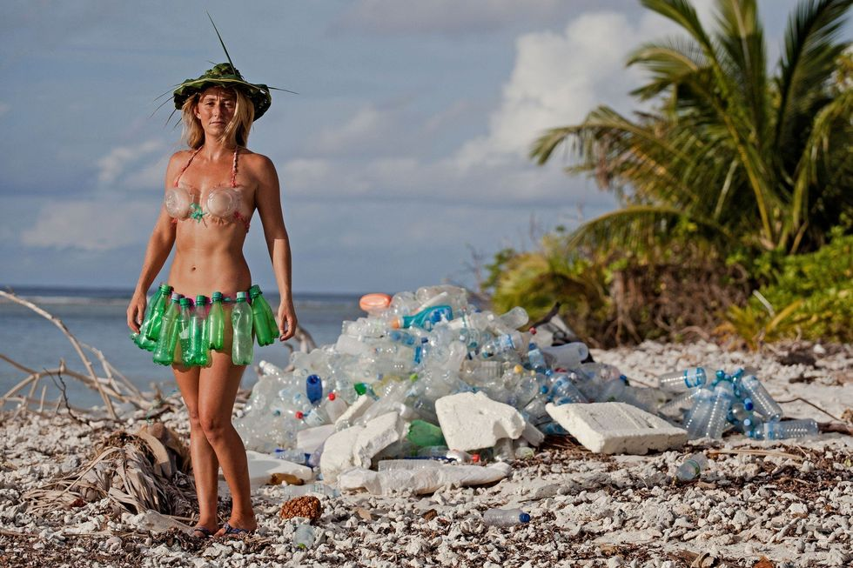
Aktivistica Alison Teal u kostimu od smeća bačenog na plaži na Maldivima

Slide 35
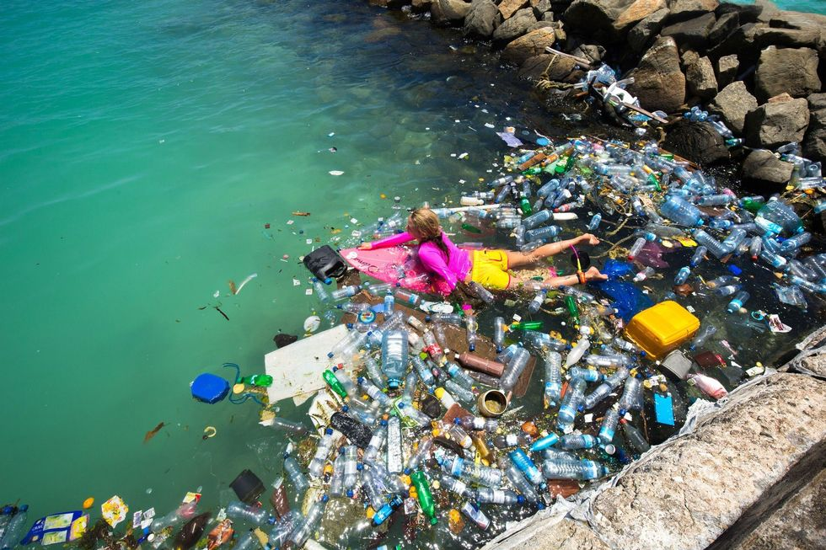
Aktivistica Alison Teal vesla kroz smeće bačeno na plaži na Maldivima

Slide 36
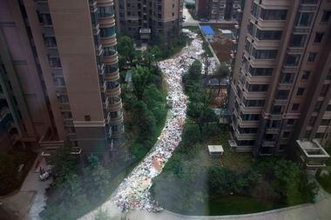
Ulice pune smeća u Xi'anu u Kini

Slide 37
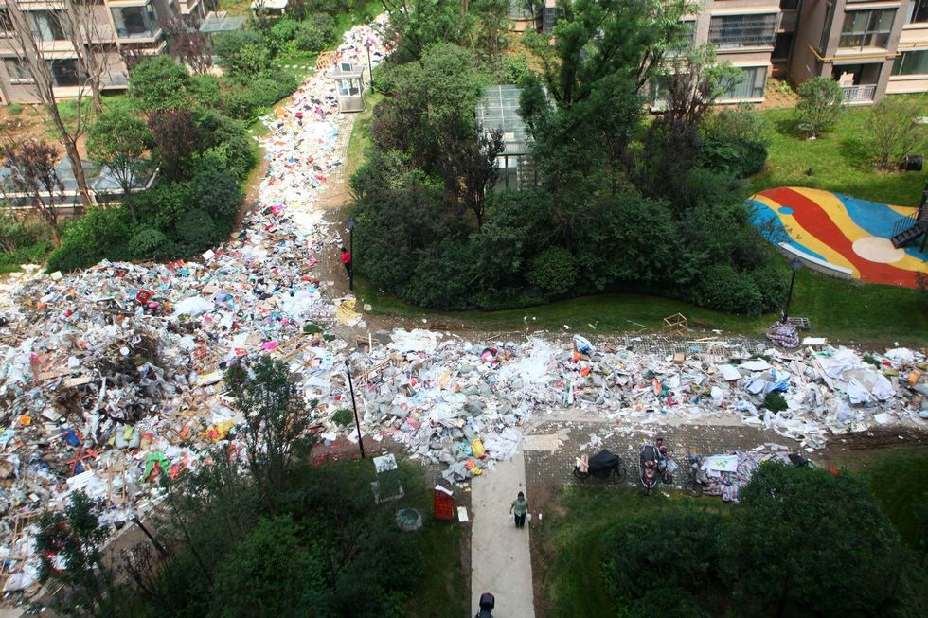
Ulice pune smeća u Xi'anu u Kini

Slide 38
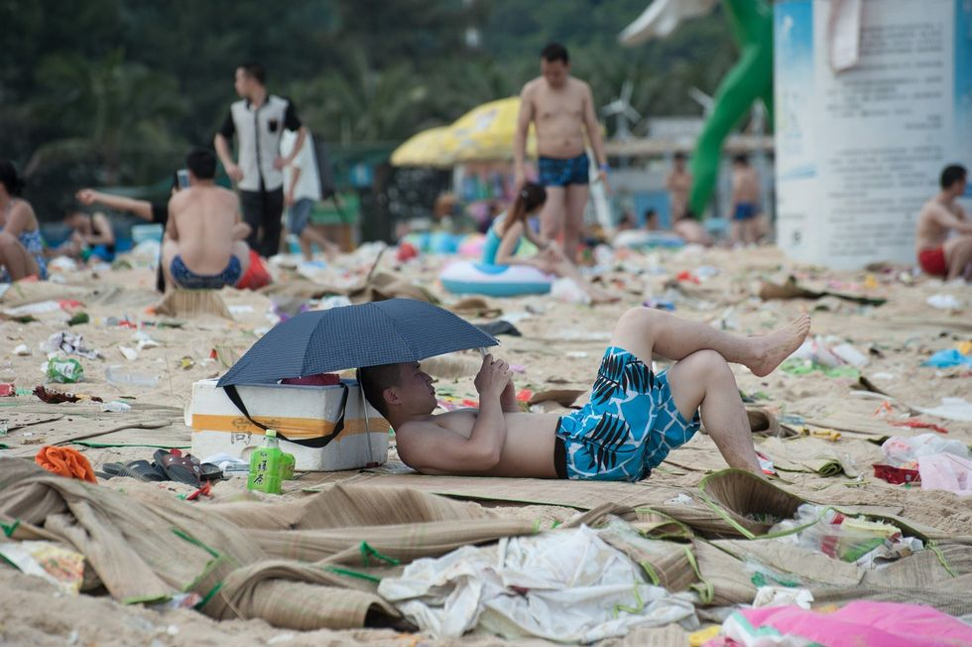
Uživancija na smećem prekrivenoj plaži u Shenzhenu u Kini

Slide 39
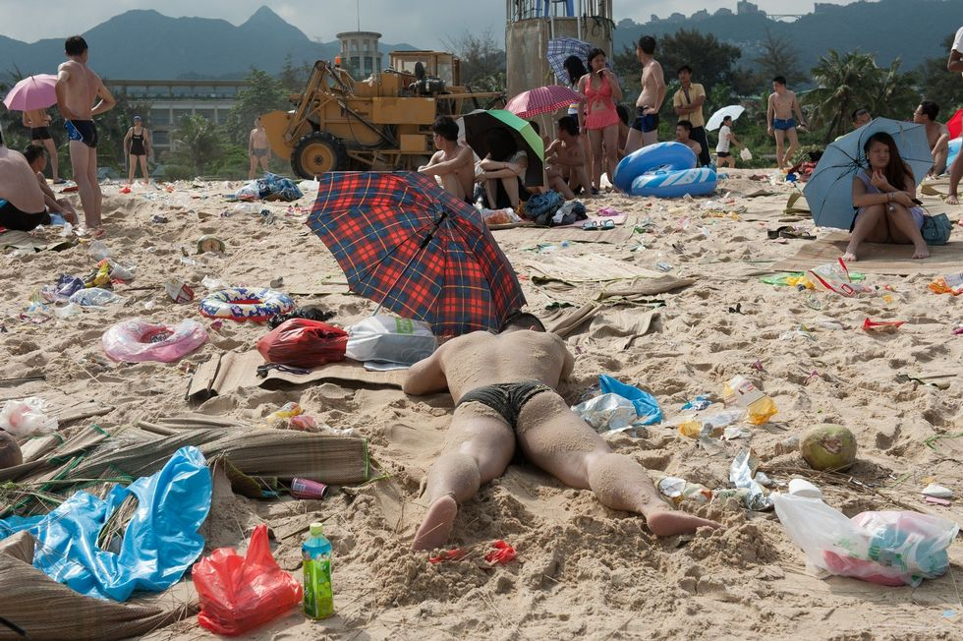
Uživancija na smećem prekrivenoj plaži u Shenzhenu u Kini

Slide 40
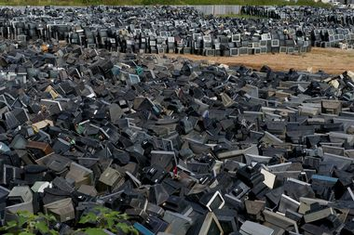
Oko 80.000 bačenih televizora čeka recikliranje u Zhuzhou u Kini

Slide 41
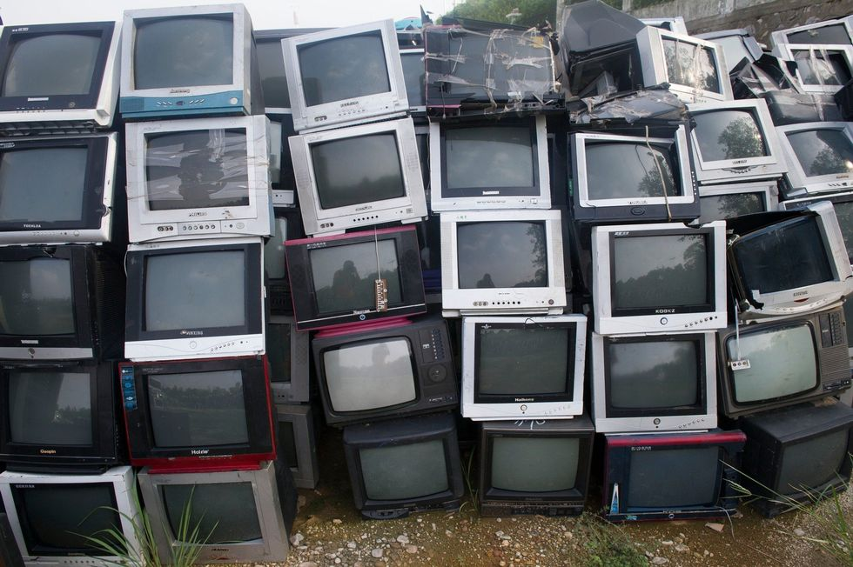
Oko 80.000 bačenih televizora čeka recikliranje u Zhuzhou u Kini

Slide 42
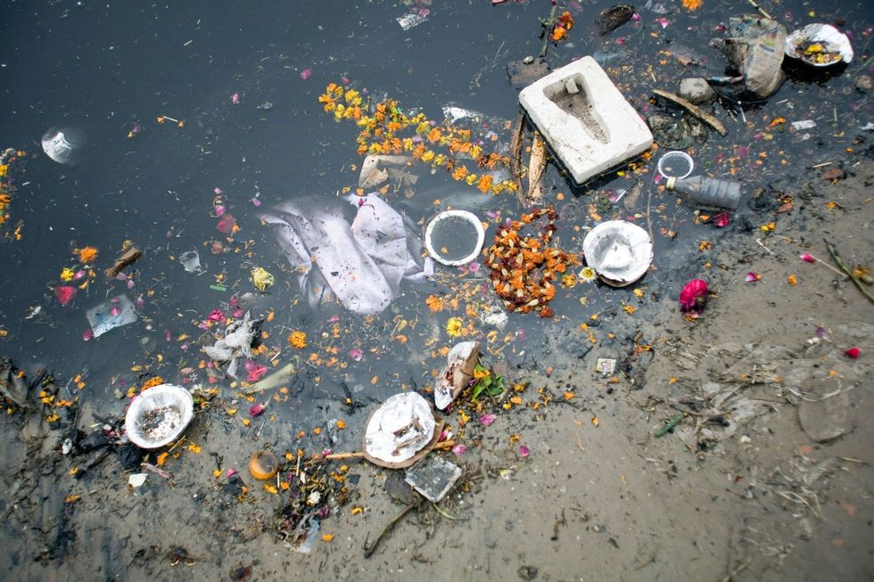
Smeće na obali rijeke Yamuna u Delhiju

Slide 43
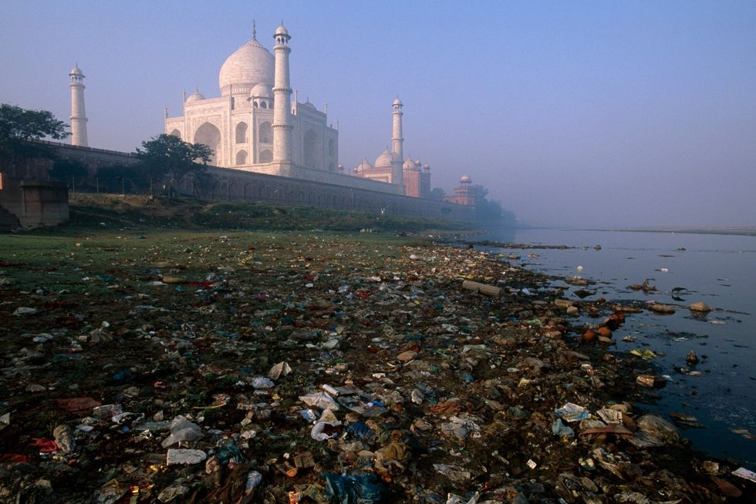
Smeće kraj Taj Mahala u Indiji

